Slide 1

그래프
날씨
XXX
직급
마지막 접속 Xmin ago
상위메뉴 상의 중
-매출
-재고등록
-재고조회
-생산품등록
-생산품조회
거래처 등록
급여
근태
휴가
배송조회
배송등록
이 구역은 아직 미정
자주가는 업무 페이지
사내 게시판 공지사항

Slide 2
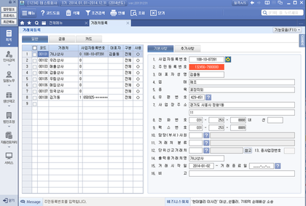
거래처 등록

Slide 3
코드 | 거래처 | 사업자등록번호 | 대표자
000101 | XXX | 000-00-00000 | XXX
거래처코드 | 000101
거래처명 | XXX
사업자등록번호 | 000-00-00000
업태 | 00
우편번호 | 000-000
사업장주소 | XXX XXX XXX
 | 111
전화번호 | 000-000-0000
담당자 | XXX
담당자메일주소 | XXXX@XXXX.XXX
은행코드 | 165463
입금계좌번호 | 000000-0-000000
XXX
직급
마지막 접속 Xmin ago
상위메뉴 상의 중
-매출
-재고등록
-재고조회
-생산품등록
-생산품조회
거래처 등록
급여
근태
휴가
배송조회
배송등록
?

Slide 4
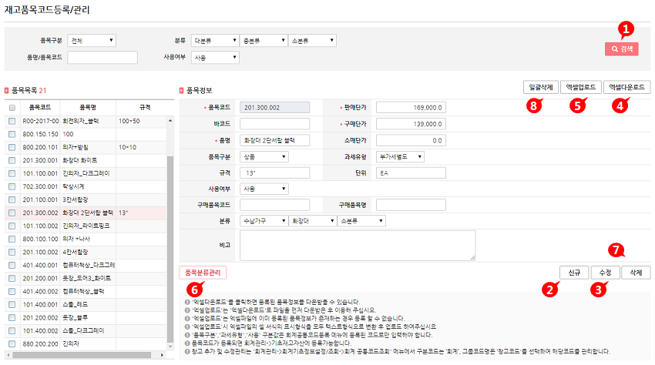
재고품목코드등록/관리

Slide 5
사원등록
사원명
사원등록
영문성명
주민번호
주 소
우편번호
우편번호검색
입사날짜
달력
퇴사날짜
달력
부서코드
콤보박스
직급코드
콤보박스
급여계좌
은행코드
콤보박스
직책코드
콤보박스
전역구분
콤보박스

Slide 6
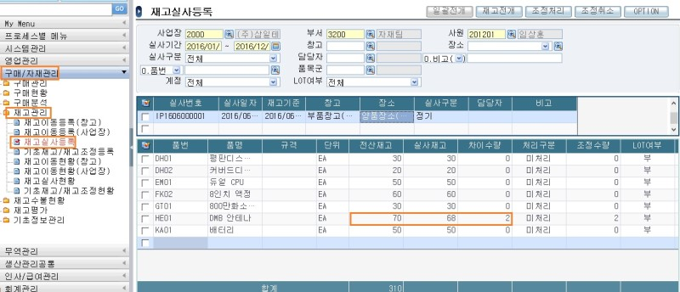
재고등록

Slide 7
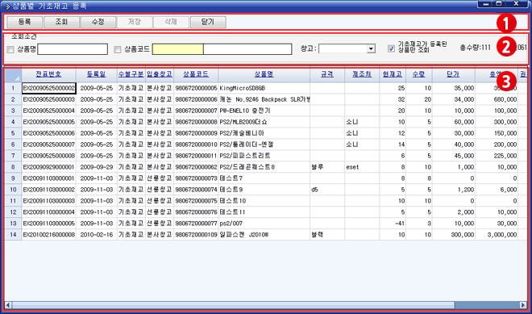
재고등록

Slide 8
XXX
직급
마지막 접속 Xmin ago
상위메뉴 상의 중
-매출
-재고등록
-재고조회
-생산품등록
-생산품조회
거래처 등록
급여
근태
휴가
배송조회
배송등록

Slide 9
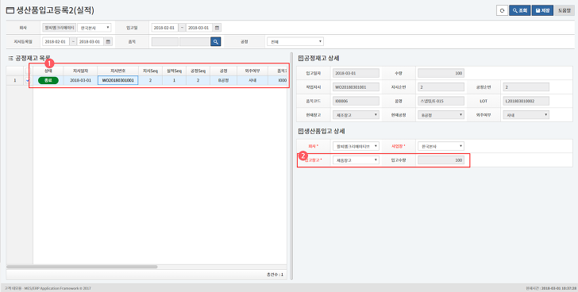
생산품 등록

Slide 10
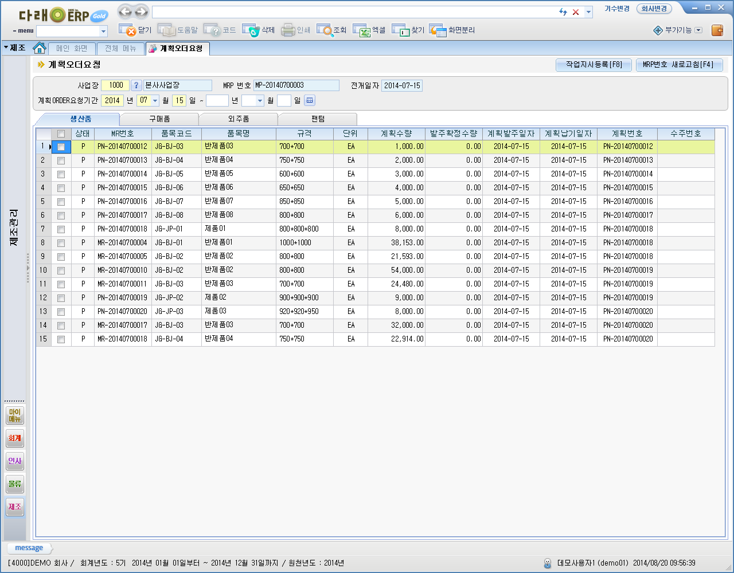
XXX
직급
마지막 접속 Xmin ago
상위메뉴 상의 중
-매출
-재고등록
-재고조회
-생산품등록
-생산품조회
거래처 등록
급여
근태
휴가
배송조회
배송등록

Slide 11
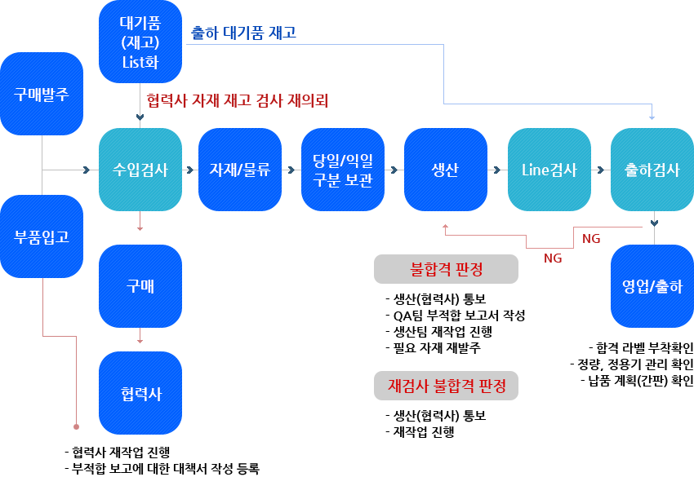
수주/생산 업무 프로세스 참조

Slide 12
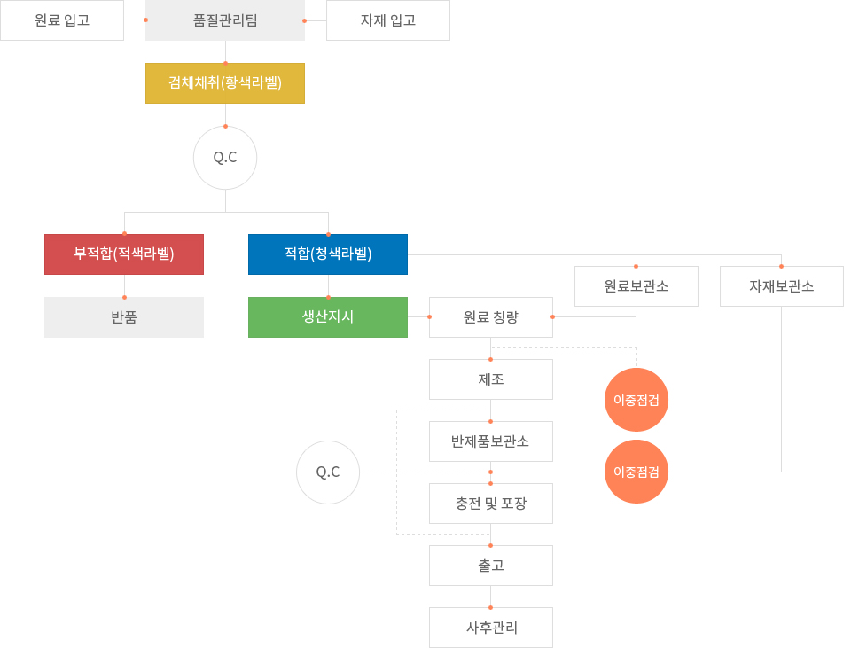
품질관리 업무 프로세스 참조

Slide 13
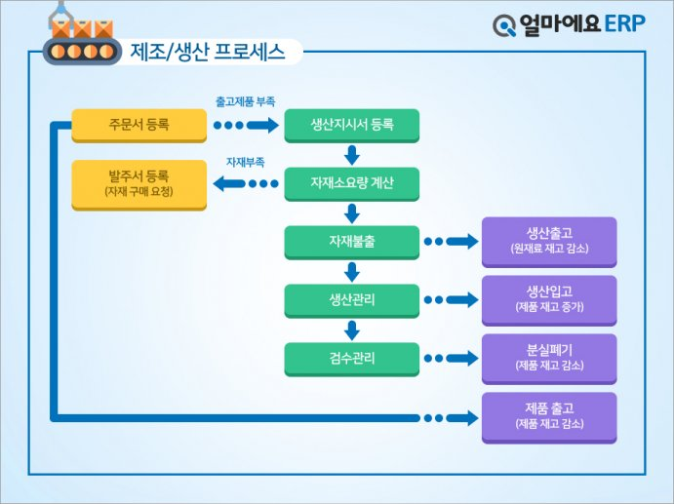
제조/생산 프로세스

Slide 14
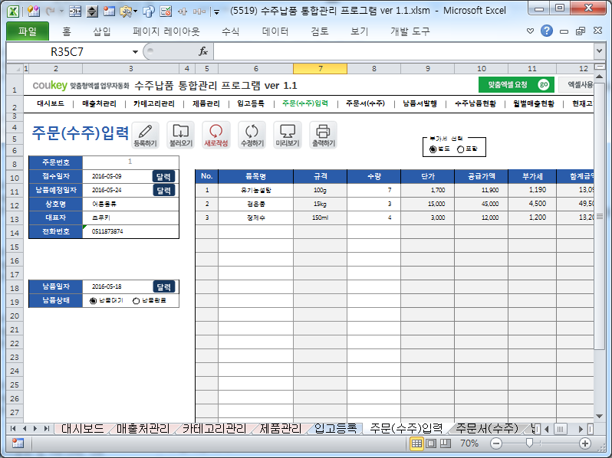
주문(수주,납품,출고) 등록

Slide 15
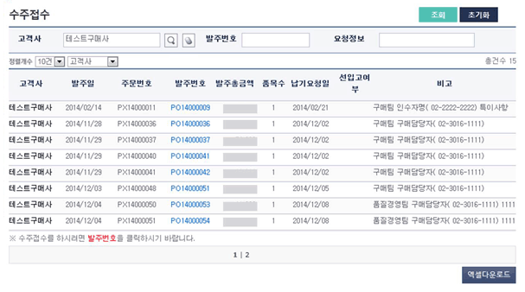
주문(수주,납품,출고) 등록

Slide 16
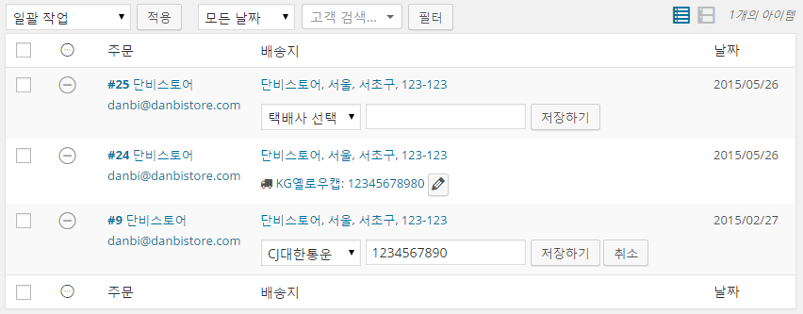
배송(수주,납품,출고) 조회

Slide 17
XXX
직급
마지막 접속 Xmin ago
상위메뉴 상의 중
-매출
-재고등록
-재고조회
-생산품등록
-생산품조회
거래처 등록
급여
근태
휴가
배송조회
배송등록

Slide 18
매출/급여/근태/휴가 관련은 2차 목표 때

Slide 19
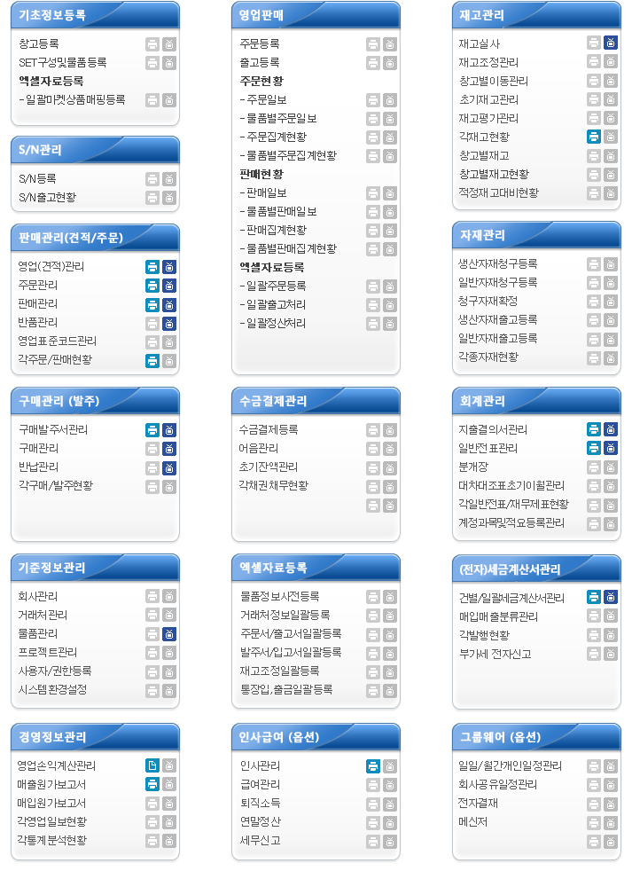
그룹웨어 할 시 참조

